Slide 1
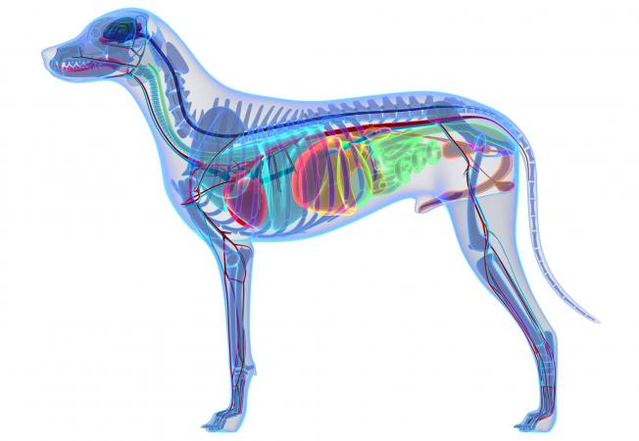
BIOLOGIYA
7-sinf
MAVZU: ITNING ICHKI TUZILISHI
‘
‘

Slide 2
DARS REJASI
Qon aylanish sistemasi
Nafas olish sistemasi
Ovqat hazm qilish sistemasi
Ayirish sistemasi
Nerv sistemasi
Sezgi organlari

Slide 3
TOPSHIRIQNI TEKSHIRISH
Nima uchun it og‘zini ochib tez-tez nafas oladi?
Sutemizuvchilarning shoxi qanday moddadan iborat?
Itlarda qaysi kamar suyagi yaxshi rivojlanmagan?
Tullash nima?
Qushlarda uchishga qanday moslanishlar paydo bo‘lgan?
Migratsiya nima?
Qushlar nima maqsadda halqalanadi?
Qaysi qushlar ko‘chmanchi qushlar hisoblanadi?

Slide 4
TOPSHIRIQNI TEKSHIRISH
TOVUQ ZOTLARI
GO‘SHT
TUXUM
Kornuel
??
?
rus oq tovug‘i
PLIMUTROK
LEKGORN
TUXUM-GO‘SHT
Nyugempshir
Pervomaysk
???
ZAGORSK

Slide 5
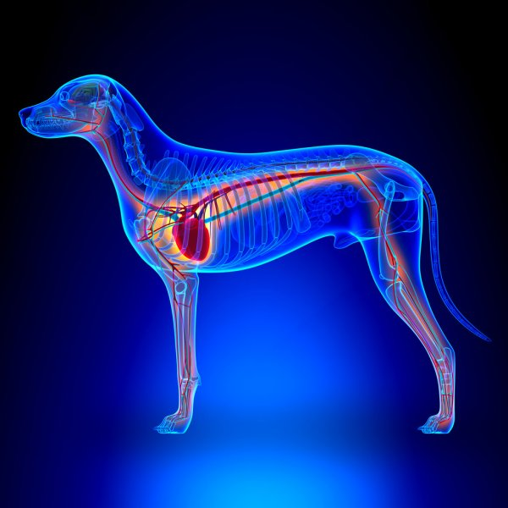
QON AYLANISH SISTEMASI
Sutemizuvchilar yuragi to‘rt bo‘lmali bo‘lib, ikkita qorincha va ikkita bo‘lmadan tuzilgan. Qon aylanish sistemasi katta va kichik qon aylanish doiralaridan iborat.
Sutemizuvchilar – qushlar singari issiqqonli hayvonlar. Ularning arteriya qoni vena qonidan batamom ajralgan.

Slide 6
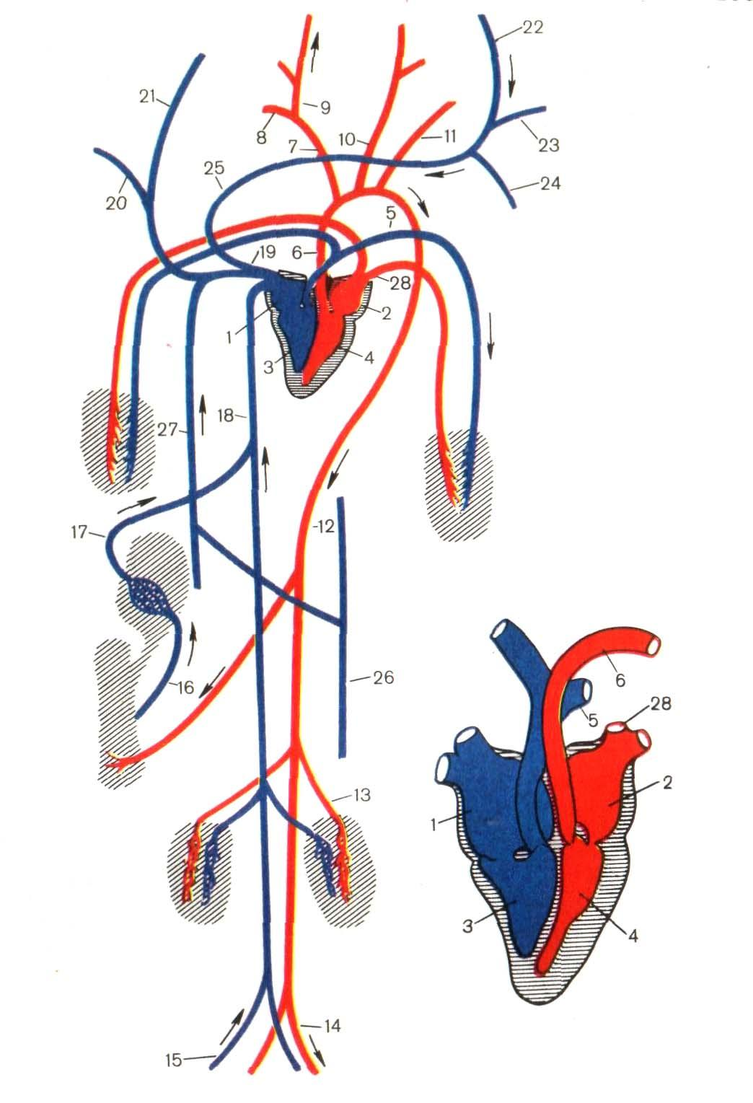
QON AYLANISH SISTEMASI
Katta qon aylanish doirasi chap qorinchadan boshlanib, butun tanani kislorod bilan ta’minlab, o‘ng bo‘lmachada tugaydi.
Kichik qon aylanish doirasi o‘ng qorincha-dan boshlanib, o‘pkada kislorodga to‘yinib, chap bo‘lmachada tugaydi.

Slide 7
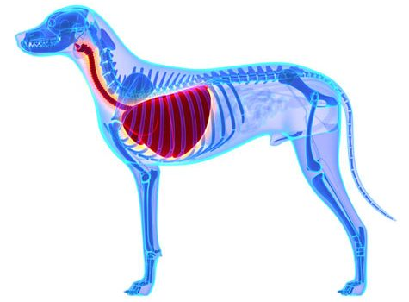
NAFAS OLISH SISTEMASI
Havo burun bo‘shlig‘i, hiqildoq, kekirdak va bronxlar orqali ko‘krak qafasida joylashgan o‘pkaga kiradi.
Ko‘krak qafasi diafragma parda orqali qorin bo‘shlig‘idan ajralgan. Nafas olganda qovurg‘alar ko‘tarilib, diafragma qorin bo‘shlig‘iga suriladi.

Slide 8
NAFAS OLISH SISTEMASI
Buning natijasida ko‘krak qafasining hajmi oshadi, atmosfera bosimi ta’sirida havo o‘pkaga otilib kiradi. Nafas chiqarishda qovurg‘alar pasayib, diafragma gumbaz shaklida ko‘krak bo‘shlig‘iga ko‘tarilishi tufayli ko‘krak qafasi torayadi va havo o‘pkadan chiqib ketadi.

Slide 9
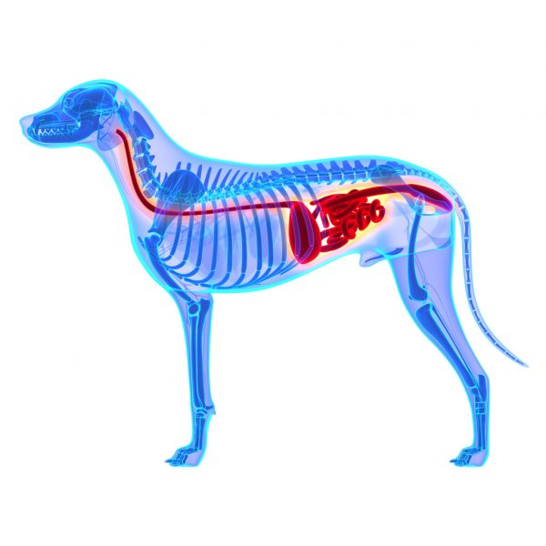
HAZM QILISH SISTEMASI
Hazm qilish organlari og‘iz bo‘shlig‘i, halqum, qizilo‘ngach, oshqozon hamda ingichka, yo‘g‘on va to‘g‘ri ichakdan iborat. Itning og‘iz bo‘shlig‘ida tishlari va tili joylashgan. Tili yordamida ular oziqning ta’mini aniqlaydi. Og‘iz bo‘shlig‘ida so‘lak bezlaridan ajralib chiqadigan so‘lak oziqni ho‘llaydi. It tili yordamida oziqni so‘lak bilan aralashtiradi.

Slide 10
HAZM QILISH SISTEMASI
Og‘izda maydalangan oziq oshqozon shirasi bilan aralashib, qisman hazm bo‘ladi va ichakka o‘tadi. Ichakda oziq ichak va oshqozonosti bezlaridan ajralib chiqadigan hazm shirasi hamda jigardan ajraladigan o‘t suyuqligi ta’sirida hazm bo‘ladi. Oziqning hazm bo‘lmagan qismi yo‘g‘on ichakka tushadi; u yerdan to‘g‘ri ichak va anal teshigi orqali tashqariga chiqib ketadi.

Slide 11
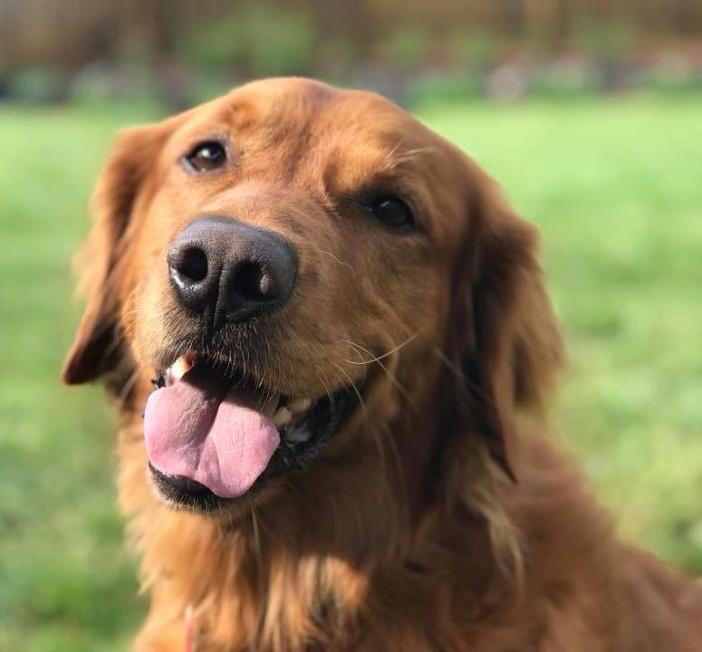
MODDALAR ALMASHINUVI
Nafas olish va qon aylanish sistemasi yaxshi rivojlanganligi tufayli sutemizuvchilar tanasida moddalar almashinuvi jadal boradi. Sutemizuvchilar ham qushlar singari tana harorati doimiy, issiqqonli hayvonlardir. Biroq tana harorati qushlarnikiga nisbatan biroz pastroq bo‘ladi. It tanasi harorati o‘rtacha 37–38°C ga teng.

Slide 12
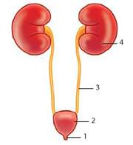
AYIRISH SISTEMASI
Sutemizuvchilarning ayirish organlari qorin bo‘shlig‘ida bel umurtqalarining ikki yonida joylashgan loviya shaklidagi bir juft buyrakdan iborat. Buyraklarda hosil bo‘lgan siydik ikkita siydik yo‘li orqali qovuqqa to‘kiladi. Siydik qovuqdagi chiqarish nayi orqali tashqariga chiqarib yuboriladi.

Slide 13
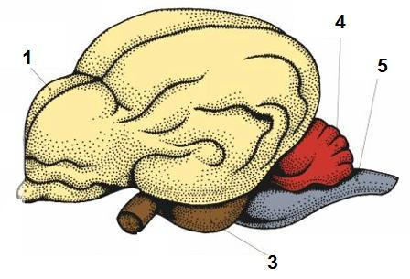
NERV SISTEMASI
Sutemizuvchilarning bosh miyasi ham boshqa umurtqali hayvonlarniki singari beshta bo‘limdan iborat.
Ammo oldingi miya katta yarimsharlari ancha murakkab tuzilgan bo‘lib, ularning po‘stlog‘i burmalarni hosil qiladi. Burmalar qancha ko‘p bo‘lsa, miya po‘stlog‘ida shuncha ko‘p hujayralar bo‘ladi. Hayvonlar hayoti davomida hosil bo‘ladigan xilma-xil shartli reflekslar miya po‘stlog‘ining faoliyati bilan bog‘liq.

Slide 14
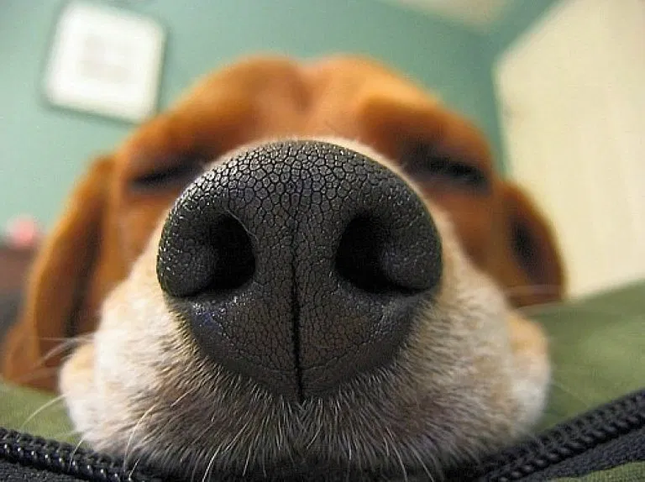
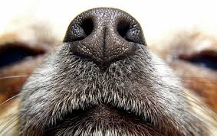
SEZGI ORGANLARI
Sutemizuvchilarning hid bilish, eshitish, ko‘rish, ta’m bilish va tuyg‘u organlari bo‘ladi. Lekin sezgi organlari turli hayvonlarda turlicha rivojlangan. Quruqlikda yashaydigan hayvonlar hidni yaxshi ajratadi. Hayvonlar hid orqali o‘z turidagi boshqa hayvonlarni, bolalarini, jinsini, o‘ljasi yoki dushmanini ajratib oladi.

Slide 15
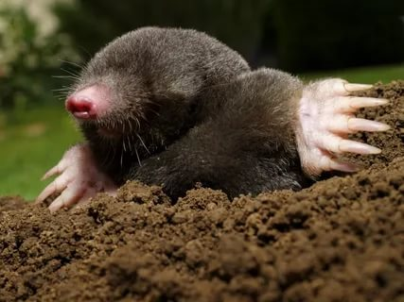
SEZGI ORGANLARI
Ko‘rish organlari qushlarnikiga nisbatan kuchsizroq rivojlangan. Biroq ularning ko‘zlari narsalar shaklini yaxshi ajratadi. Maymunlar va odamlar esa narsalarning rangini qushlarga nisbatan yaxshi ajratadi. Tuproqda yashaydigan ko‘rsichqonlarning ko‘zi ojiz bo‘ladi.

Slide 16
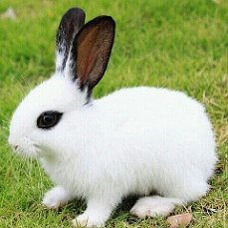
SEZGI ORGANLARI
Sutemizuvchilar eshitish organining ichki, o‘rta va tashqi quloqdan iborat. Tashqi quloq quloq suprasi va eshitish yo‘lidan tashkil topgan. Quloq suprasi tovushni kuchaytirish va uning yo‘nalishini aniqlab olishga yordam beradi.

Slide 17
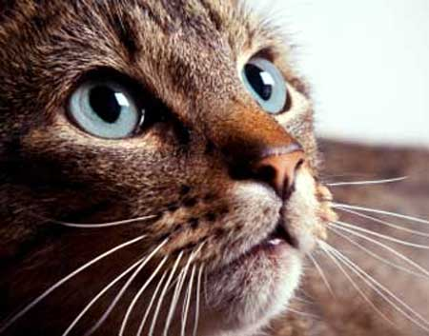
SEZGI ORGANLARI
Sutemizuvchilarning terisi tuyg‘u vazifasini ham bajaradi. Hayvonlarning terisida og‘riq, harorat va narsalar holati (suyuq, qattiq, yumshoq)ni sezuvchi tuyg‘u organlari joylashgan. Tananing turli
joylaridagi uzun va yo‘g‘on qillar ham tuyg‘u organlari hisoblanadi.
Bunday qillar ko‘pincha burun teshiklari va ko‘zlar yaqinida joylashganligidan «mo‘ylovlar» deyiladi.

Slide 18
NAZORAT ISHI
1. Umurtqalilarni ular mansub bo’lgan turkum nomi bilan to‘g‘ri juftlangan javobini aniqlang
A) beluga-bakra baliqlar, triton-dumlilar
B) sterlyad-bakra baliqlar, baqa-dumlilar
C) gorbusha-karpsimonlar, qurbaqa-dumsizlar
D) gulmoyi-karpsimonlar, alligator-timsohlar
2. Salamandra (a) va tuvaloq (b) qon aylanish tizimining qaysi qismlarida kislorodga to‘yingan qon uchraydi?
yurakning chap bo‘lmachasi
yurak chap qorinchasi
arteriyalar 4) yurak o‘ng bo‘lmasi 5) o‘pka venasi 6) aorta
a-1 b-5
a-1,3,6 b-1,2,6
C) a-1,6 b-3,6
D) a-3,4 b-1,2,6

Slide 19
NAZORAT ISHI
N | Qushlarga xos belgilar | ha/ yo‘q
1. | miqqiy, jo‘rchi, qirg‘iy va kalxat bir turkumga mansub
2. | bosh miya yarimsharlarida burmalar paydo bo'lgan
3. | suqsun, suvsar, churrak va o‘rdaklarning dumi asosida dumg‘aza bezi bo‘ladi
4. | ozuqasi yaxshilansa Kornuel va Plimutrok kabi zotlarning go‘sht berishi massasi ortadi

Slide 20
NAZORAT ISHI
IT SKELETI
OLDINGI OYOQ
ERKIN SUYAKLAR
KAMAR SUYAKLAR
?
BILAK-TIRSAK
??
BARMOQ
KO‘KRAK-TIRGAK

Slide 21
NAZORAT ISHI
Quyidagi keltirilgan jadvalda A qatorda oshqozoni ikki bo’lmali hayvonlar keltirilgan.
B qatorda parazit hayvonlar keltirilgan, C qatorda esa bachadoni mavjud bo’lmagan hayvonlar keltirilgan. Bunga ko’ra, A-II, B-III va C-I bo’sh kataklarga mos keluvchi hayvonlarni (keltirilgan ketma-ketlikda) toping.
 | A | B | C
I | krevetka | exinokokk
II |  | askarida | gulmoy
III | miqqiy |  | falanga
A) gepard, rishta, assidiya
B) siklop, gidra, aktiniya
C) miqqiy, jigar qurti, cho‘rtan
D) moyqurt, midiya, alligator

Slide 22
Mustaqil bajarish uchun topshiriqlar:
1. Darslikning 171-, 174-sahifalarini o‘qish.
2. Mavzu oxiridagi topshiriqlarni bajarish

